Slide 1
RoboWay Summer Camp Day 1

Slide 2
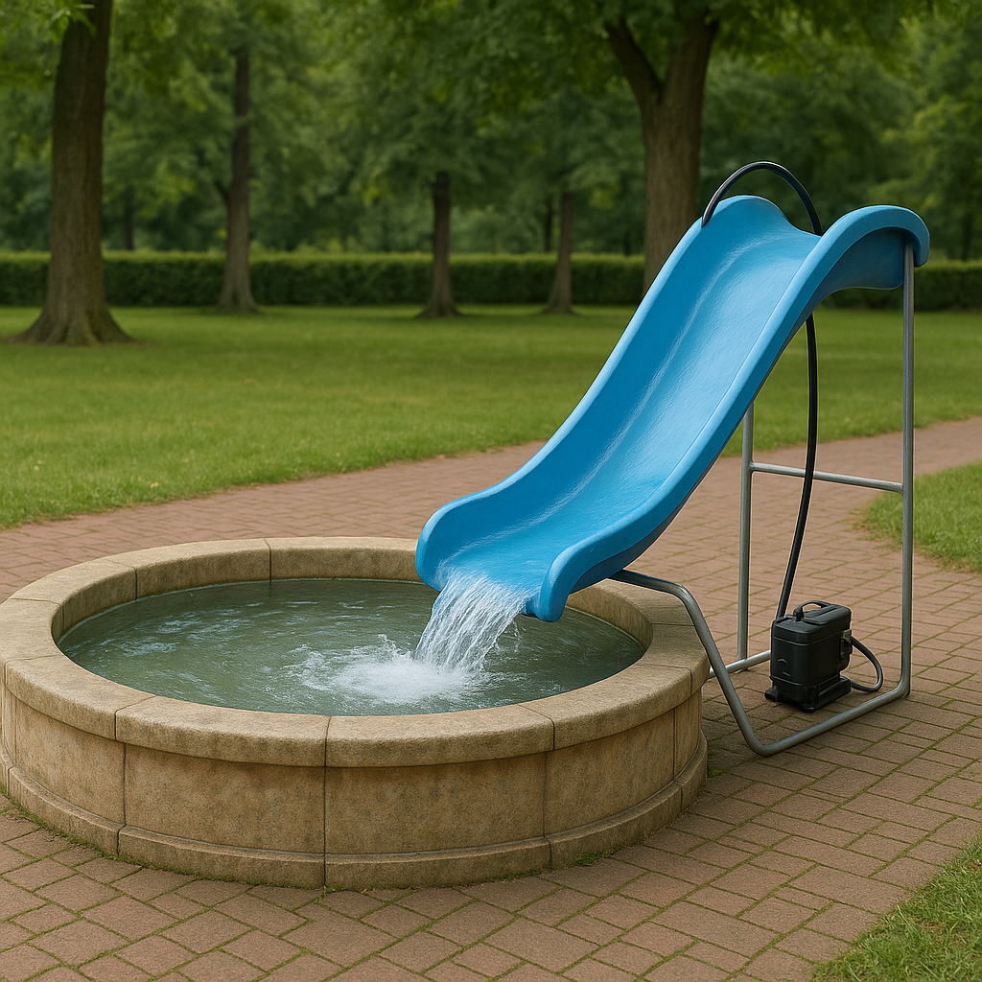
Электрическая цепь

Slide 3
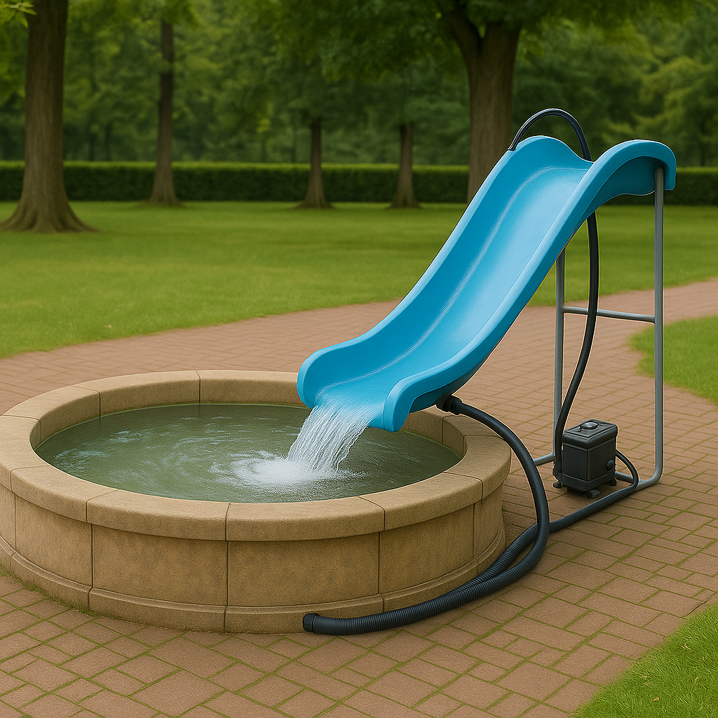
Электрическая цепь

Slide 4
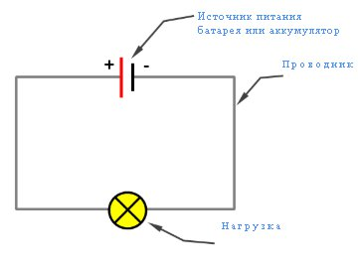
Пример электрической цепи

Slide 5
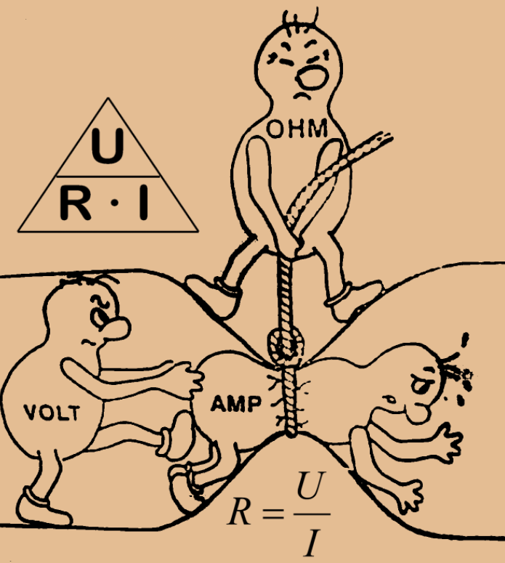
Закон Ома
U = R * I
R = U / I
I = U / R

Slide 6
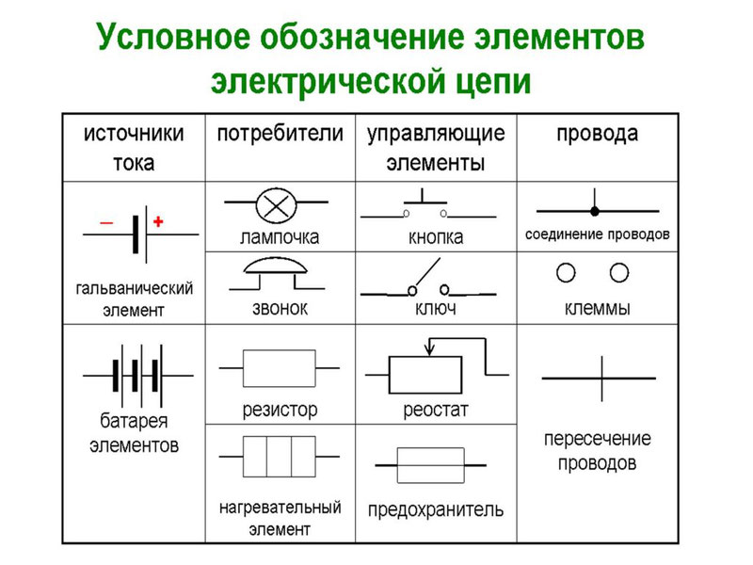
Обозначения

Slide 7
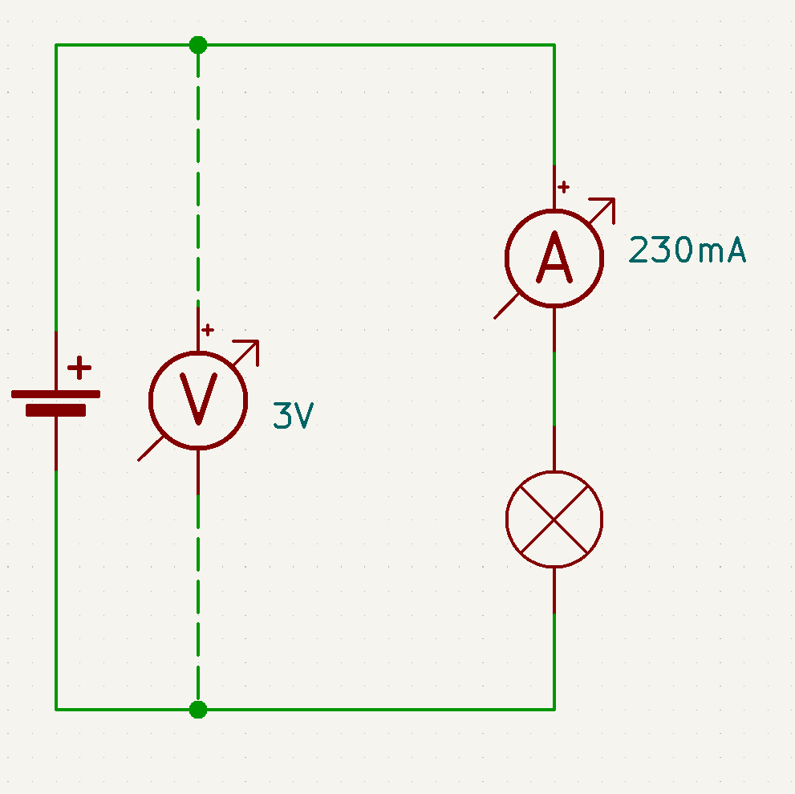
Цепь
P=I*U
0.23*3 = 0.69W

Slide 8
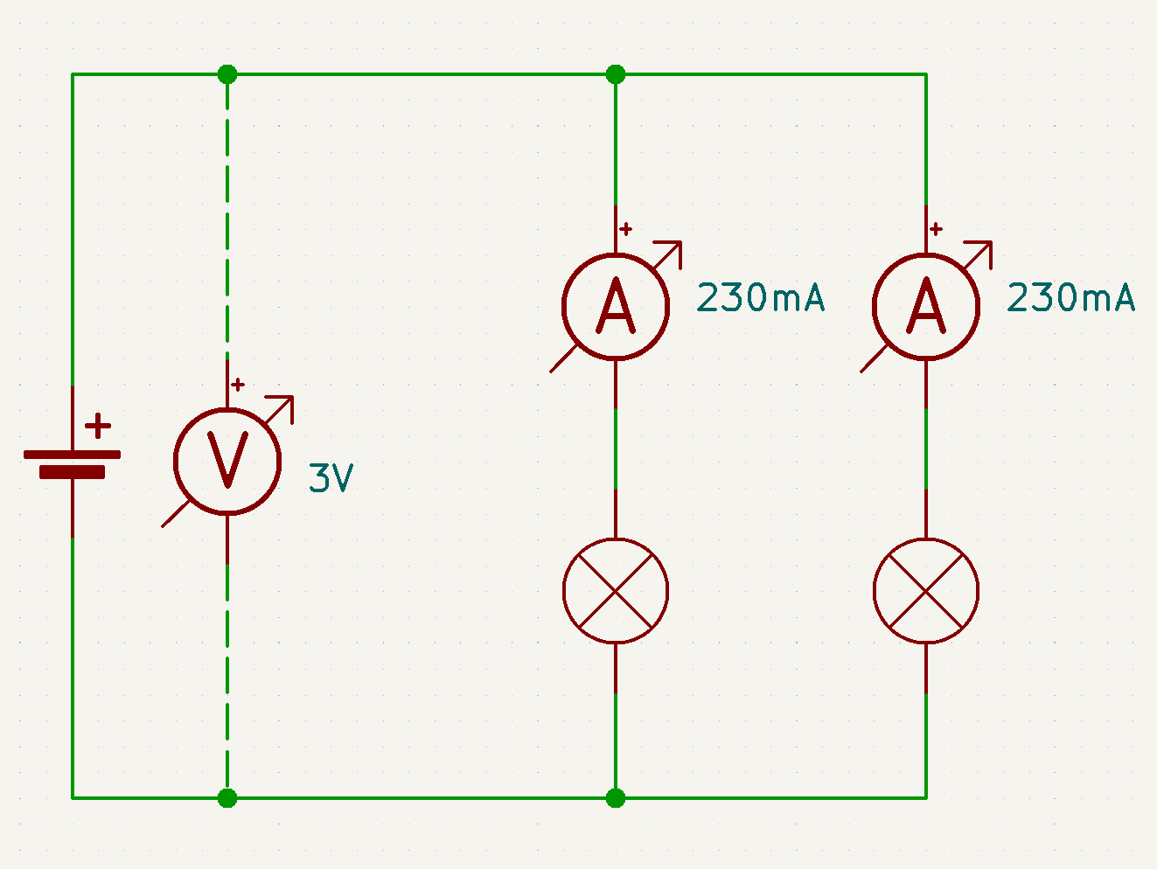
Паралельное соединение
P=2 x (I*U)
2 x 0.23*3 = 1.38

Slide 9
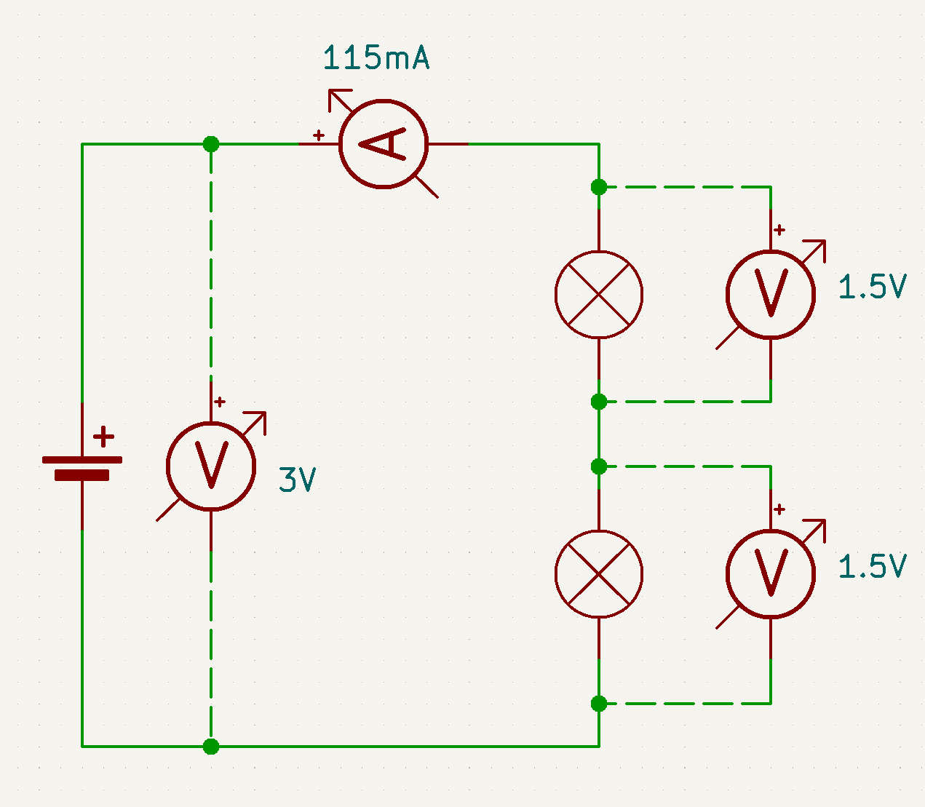
Последовательное соединение
P=2 x (I*U)
2 x 0.115*1.5 = 0.345

Slide 10
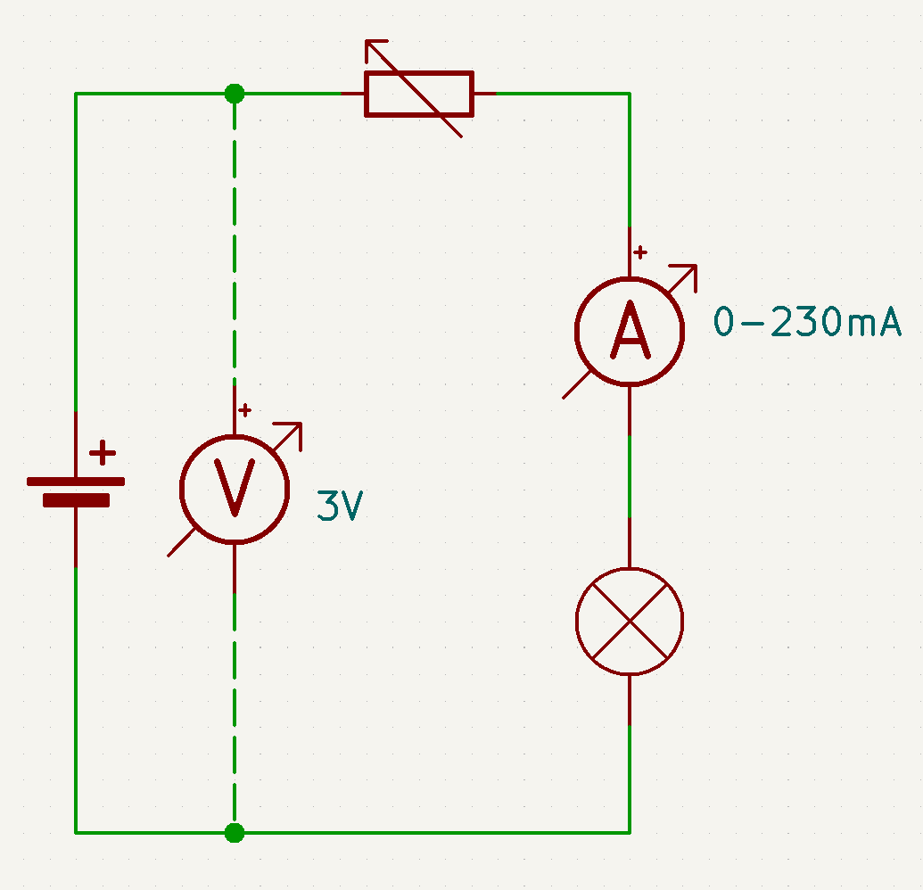
Регулировка напряжения

Slide 11
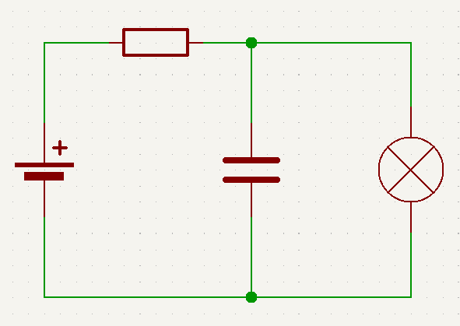
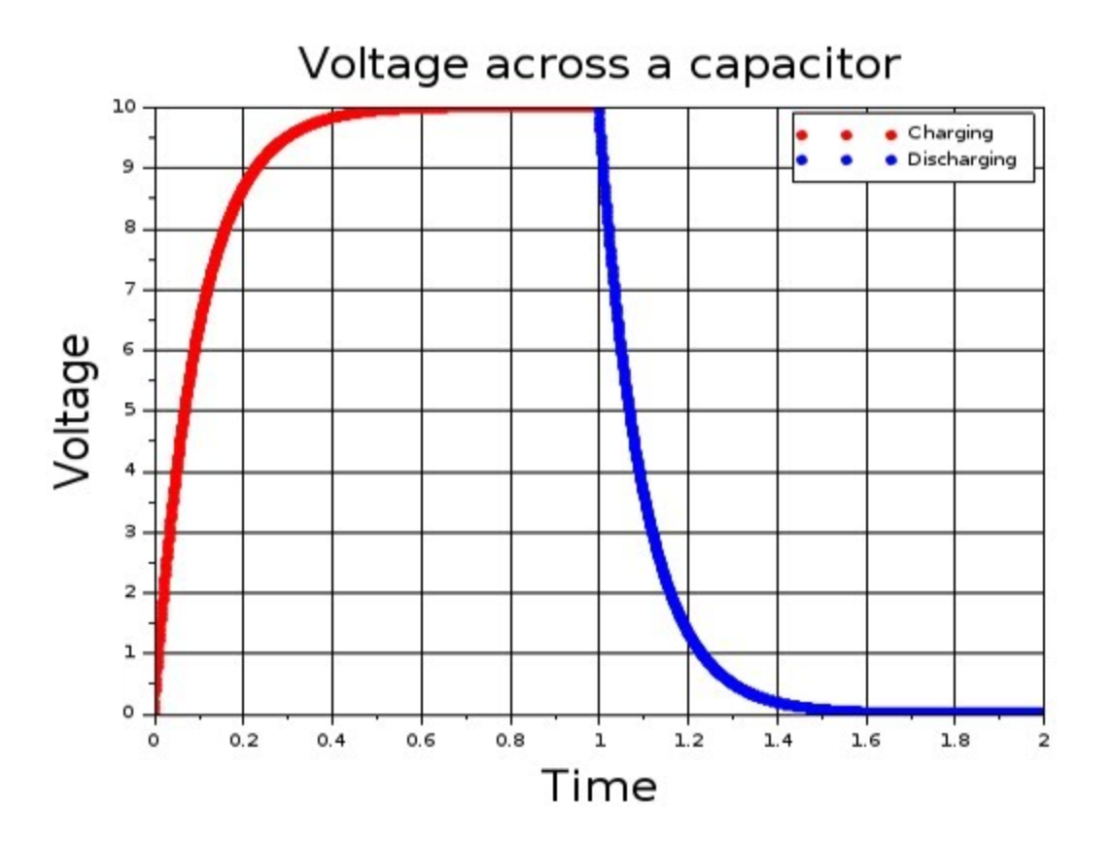
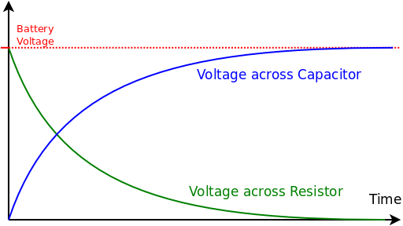
Конденсатор
U = C * Q

Slide 12
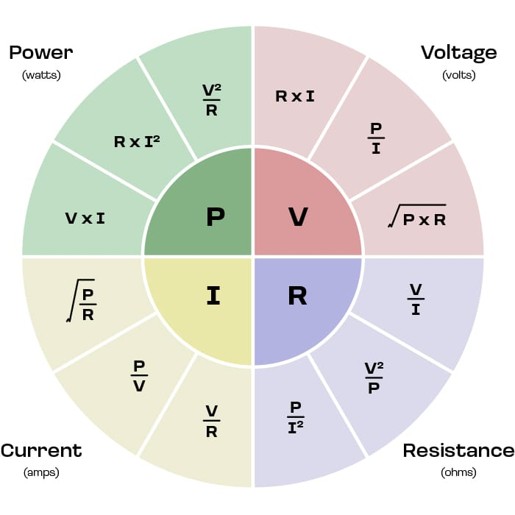
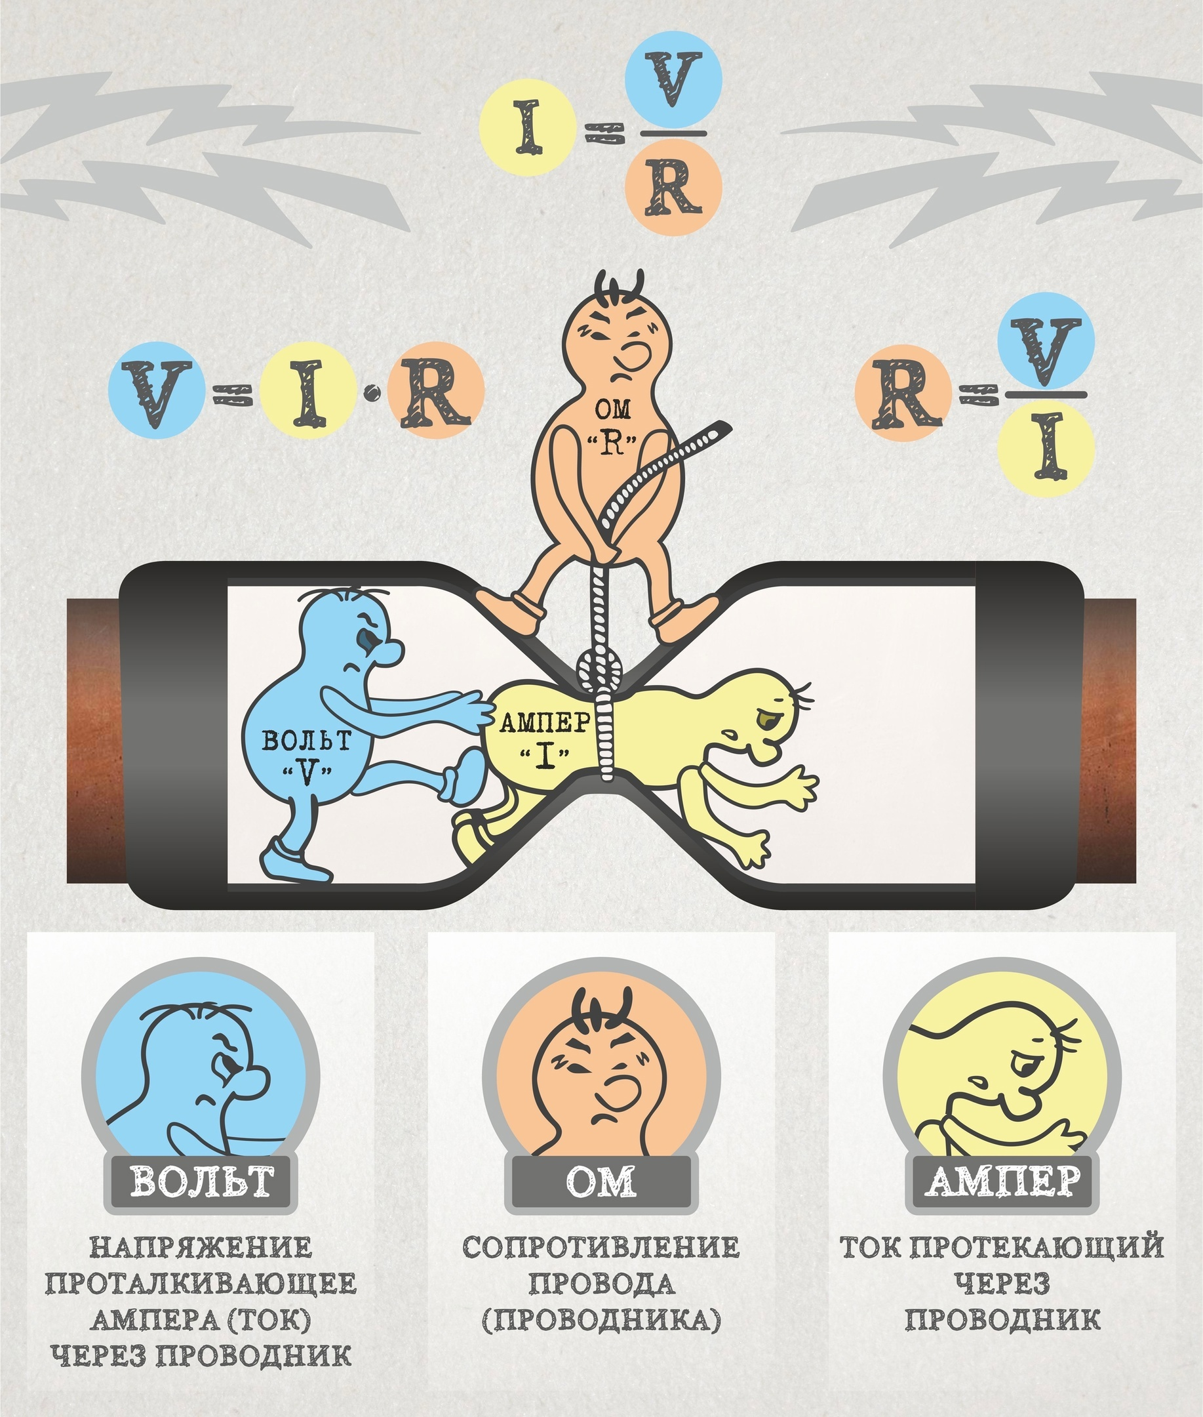
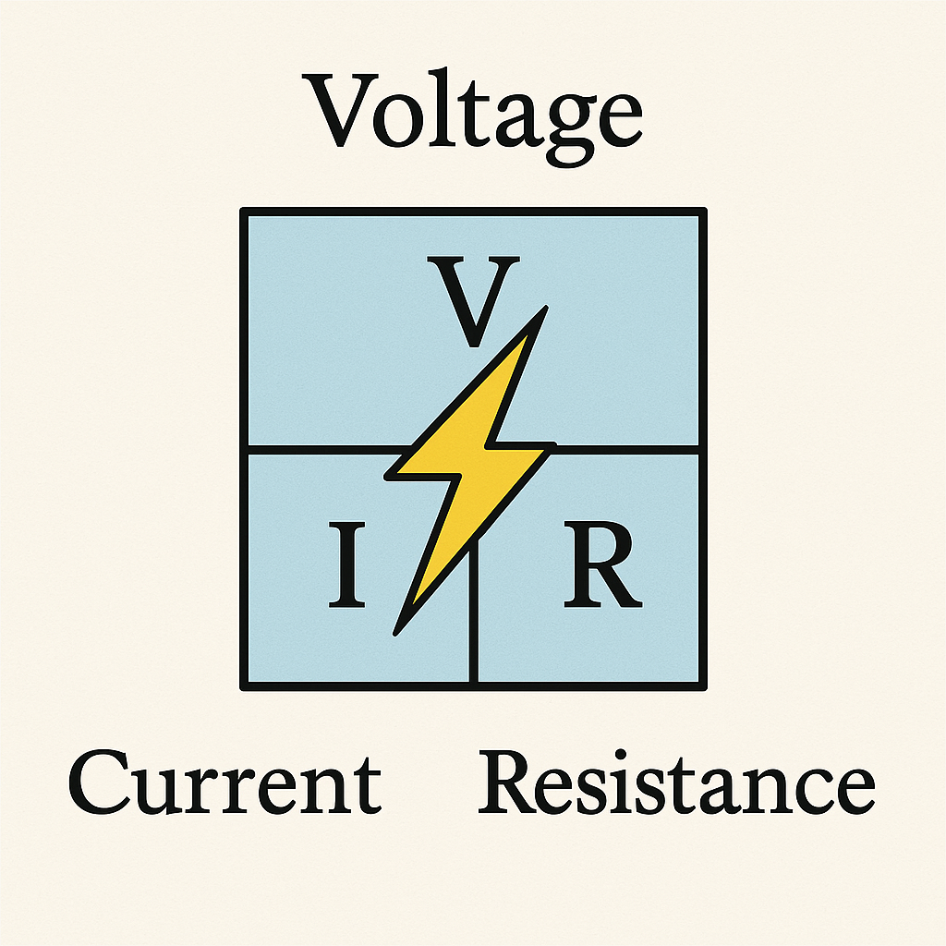
Summer Camp / Day 1

